Slide 1
自由を創る、自在に学ぶ： オープンオンラインコースと オープンエデュケーション
重田勝介
「クリエイティブな学びをみんなで学ぶ」
ユニット1 Day 1
2013/05/18
Notes:
Today I would like to introduce the current status of online learning in japan and at the university of tokyo

Slide 2

重田勝介 (しげた・かつすけ)
経歴
北海道大学 情報基盤センター 准教授
専門分野
教育工学・オープンエデュケーション
著書
「デジタル教材の教育学」(東京大学出版会・共著) 「職場学習の探求」(日本生産性出版・共著)
「オープンエデュケーション」(東京電機大出版局・単著・2013年夏出版予定)
一般社団法人オープン教育研究所 代表理事
今回の取り組みを後援しています

Slide 3
私からのお話
オープンエデュケーションについて
教育の「オープン化」とは何か？
オープンなオンラインコースについて
MOOCsとは何か？
「大学プチ入学」だけではないMOOCsの世界
「クリエイティブな学びをみんなで学ぶ」の意義

Slide 4
オープンエデュケーションとは？
教育を「オープン」にする活動
あらゆる人が教育学習活動に参加・機会促進
インターネット上の活動を指すことが多い
2000年代以降に概念が拡張
社会からの広い支持を集める
慈善寄付財団の支援（欧米）
政府の支援（アジア・アフリカ・南アメリカ）
3つの特徴

Slide 5



(1)教材をオープンにする活動
無料の教材をインターネット上で公開
インターネット上の
無料教材・教科書
教科書・教材
お金がかかる…
無料で
学べる！
学びたい人
学びたい人

Slide 6

オープン教材 OER（Open Educational Resources)
インターネット上に公開された教育用素材
テキスト、画像、ビデオ、電子教科書
「再利用」を推奨
利用目的に応じて作り替え(二次利用)
クリエイティブ・コモンズ・ライセンスの明示
UNESCOによる後押し
2012 「世界OER議会」にて世界各国へ利用 開発、持続的な支援を求める宣言
誰でも教材を作り、公開できる

Slide 7
(2)教材を探せるウェブサイト
学びたい目的に即して、使いたい教材が整理され、探せる場所
目的に合った 教材が探せる！
どれを使えば いいんだ…？？
検索・統合・分類
学びたい人
学びたい人

Slide 8
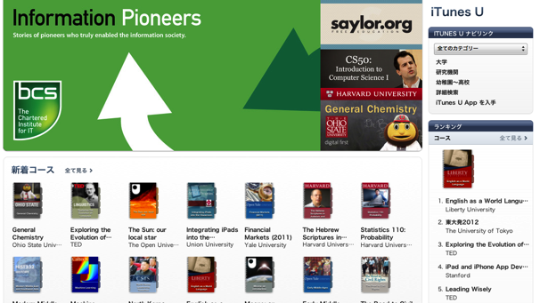
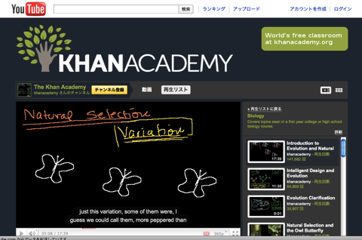
iTunes U / Khan Academy
企業が開設し、大学の教材を無料で公開
個人や非営利団体が教材を作り無料で公開

Slide 9
(3)共に学べるコミュニティ
学び教え合うことで学習の意欲と成果を高める
学び合う
学習コミュニティ
分からない所を聞けない…
一人で学ぶのは大変…
学びたい人
一緒に
学ぼう！
学びたい人
学びたい人

Slide 10
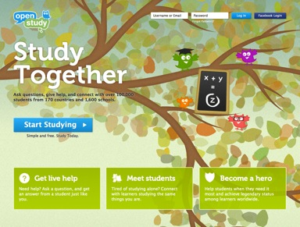
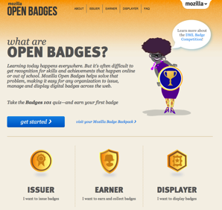
OpenStydy/Mozilla Open Badge
オンラインで学び教える 学習コミュニティ
OCWと連携 同じ教材を共に使って学ぶ
学習成果を「見える化」する「認定証」
知識技能を示すシグナル

Slide 11
オープンなオンラインコース
オープンエデュケーションの変遷
教材の公開がはじまり
次第にコースの公開やコミュニティの形成へ
自学自習を越えたオープンな学びへ
同じ講義を同時に受ける
誰でも受けられる（「入試」はない）
場所も対象も、成果も問わない
大規模なオンラインコース
企業や大学によるMOOCsが注目を集める

Slide 12
MOOCs(ムークス)とは？
Massive(ly) Open Online Coursesの略 大規模公開オンライン講義
数週間単位で学べる学習コースを開設
「教材」の公開だけでなく「教育」を行う
数万人〜数百万人が受講する
世界中から参加する学習コミュニティ
無料で受講できる
コース完了者に「認定証」を発行(有償の場合も)

Slide 13
ポイント：一般向けeラーニング
教材からだけでなく講師から学ぶ
講師
学び合う
学習コミュニティ
数週間の学習コースを
共に受講する
認定証
学習コミュニティ
学びたい人
学びたい人
受講者
受講者

Slide 14
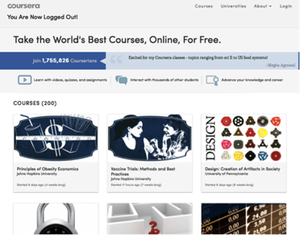
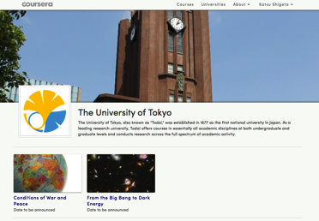
MOOCsの例：コーセラ(Coursera)
大学の講義を公開する 教育ベンチャー企業
スタンフォード大教授らが協同で設立
古典文学・薬学・数学・コンピュータサイエンスなど多様な講義
数十の大学が参加
日本からは東大が参加

Slide 15
MOOCsの変遷
2008− 個人による公開講座(cMOOCs)
協同的な知識構築 「脱学校」の学び
2010- 営利企業による公開講座(xMOOCs)
スタンフォード大学教員によるスピンアウト
Coursera / Udacity
2011- 大学による「追随」(xMOOCs)
トップユニバーシティらのパートナーシップ
edX(米国) / FutureLearn(英国)

Slide 16
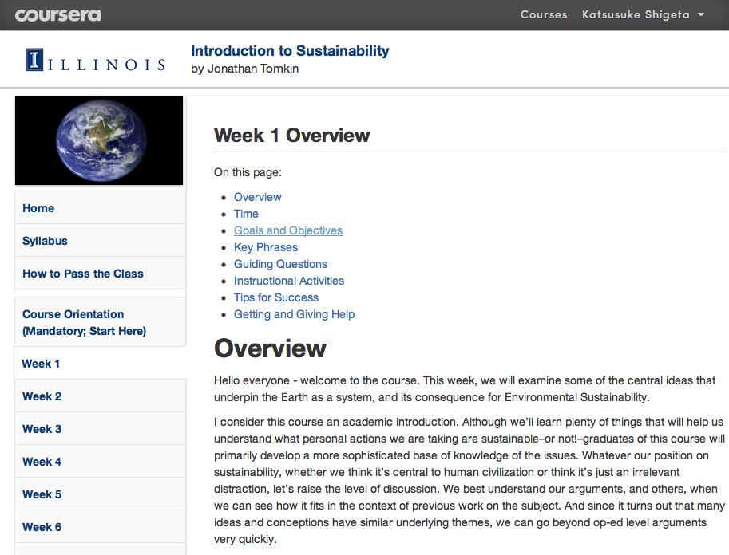
xMOOCsのコース (Coursera)
シラバス＋コース教材＋電子掲示板
テストやレポートによる評価

Slide 17
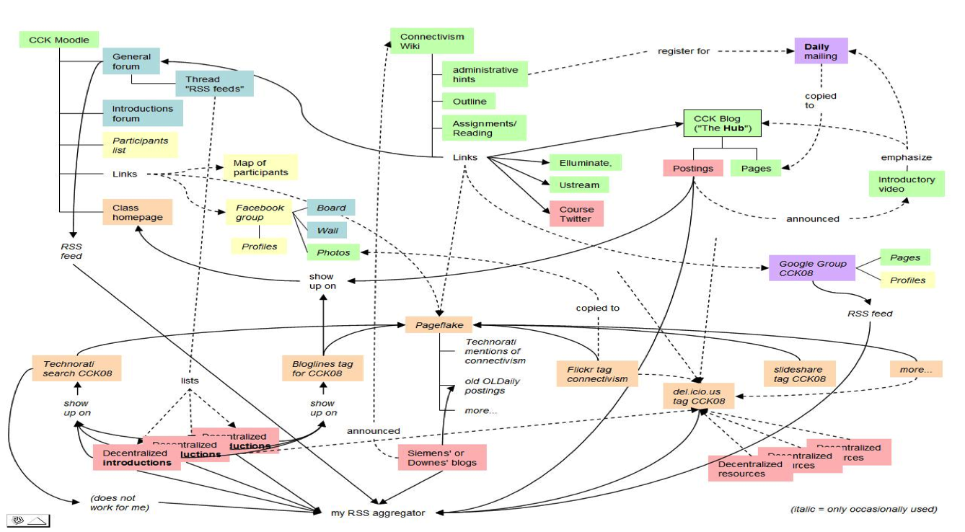
cMOOCs
様々な場所に学習リソースを探しにいく
学習者は制作活動やブログ投稿を行う

Slide 18
xMOOCsとcMOOCs
xMOOCs：バーチャルな大学講義
「大学プチ入学」
受講する環境も、評価も教育機関に沿った形
cMOOCs：知識構築コミュニティ
学習者の「ゴール」はより開かれる
教え手や学び手のつながり形成も目的？
「クリエイティブな学びをみんなで学ぶ」はcMOOCsに近い立ち位置

Slide 19
今回のコースの特徴
制作活動を取り入れる
Learning by creation
オンラインだからこその、作って学ぶことの 大切さ
同じ体験を共有する
知識構築としての学習活動
「Experiment」
教え手も学び、学び手も教える

Slide 20
自由を創る、自在に学ぶ： オープンオンラインコースとオープンエデュケーション
重田勝介
「クリエイティブな学びをみんなで学ぶ」
ユニット1 Day 1
2013/05/18
Notes:
Today I would like to introduce the current status of online learning in japan and at the university of tokyo

